Slide 1

天文光学望远镜数字孪生研究及应用
贾鹏
2020/11/27

Slide 2
1. 主要需求
2. 基本方法
3.初步应用

Slide 3
主要需求
数据来源
后期数据处理
直接采用
初级数值模型
模拟数据下的玩具方法
直接采用
蒙特卡洛模型
少量真实数据下的方法
精心处理
鸿沟
实际观测
数据处理方法工程应用

Slide 4
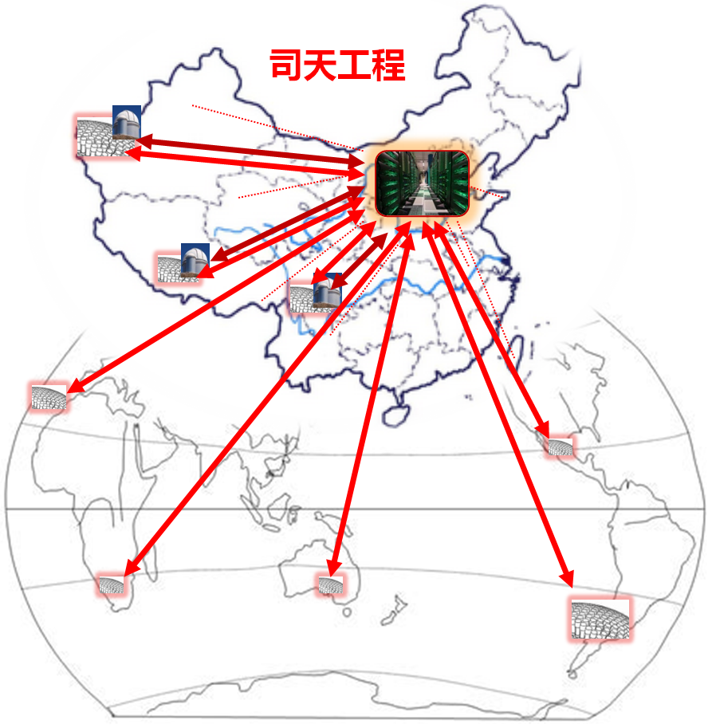
主要需求
数据处理技术和实际仪器之间的距离是阻碍天文技术发展的最大技术阻碍
1、仪器无法分配大量时间用于算法测试（人员、造价和时间）
2、外界环境不可控且难以再现（大气、环境、温度及天空）
3、数据处理技术完全无法及时反馈到仪器设计中（后处理方法）
来自邹虎（司天报告）

Slide 5
1. 主要需求
2. 基本方法
3.初步应用

Slide 6
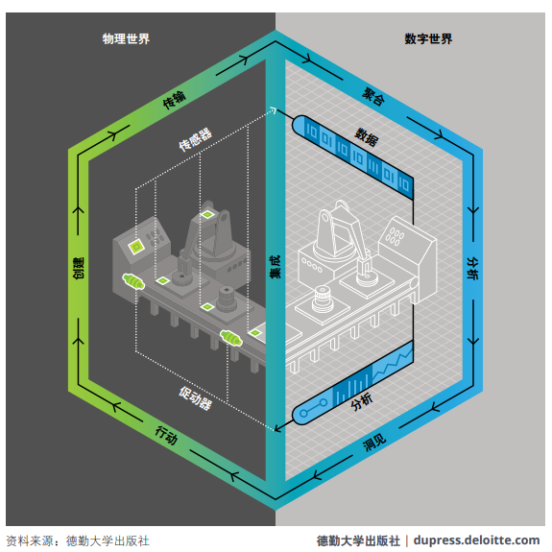
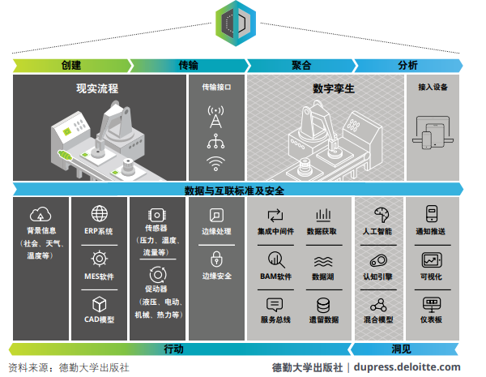
基本方法 – 天文光学望远镜数字孪生技术

Slide 7
基本方法 – 天文光学望远镜数字孪生技术
数据处理方法 – 图像增强复原、目标检测识别、多波段数据匹配
光机电控 – 望远镜光机系统、自适应光学、主动光学、后端设备（Finite Element Model -> DNN）
外界条件 –大气湍流、温度梯度、天光背景、天文目标（Monte Carlo Mock Data -> GAN）

Slide 8
1. 主要需求
2. 基本方法
3.初步应用

Slide 9
天文光学望远镜数字孪生技术（已完成）
1、复用成功的蒙特卡洛模拟模型（如：大气湍流模拟模型 Jia 2015a,b; 非均匀傅里叶变化菲涅尔传输模型等）。
2、直接导入较稳定的结构影响因素（如：副镜支撑结构和遮挡）。
3、利用神经网络对复杂非线性结构建立非参数模型（如：大视场像差分布、变形镜）。
4、利用机器学习建立实测数据清洗及数据导入算法。
5、利用虚拟现实及增强现实技术实现人工交互。

Slide 10
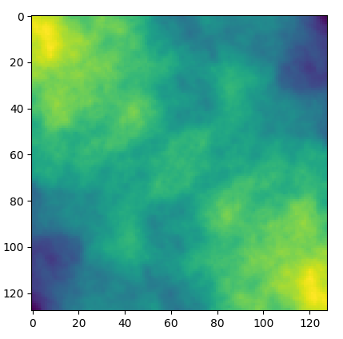
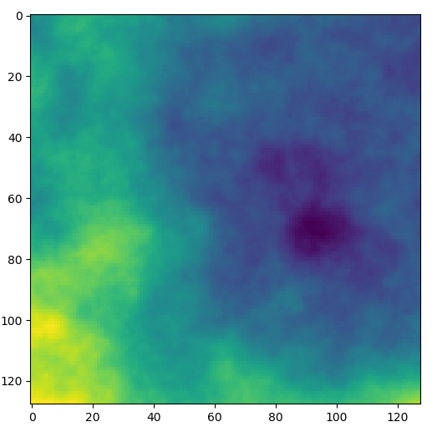
天文光学望远镜数字孪生技术（已完成）
1、复用成功的蒙特卡洛模拟模型（如：大气湍流模拟模型 Jia 2015a,b; 非均匀傅里叶变化菲涅尔传输模型等）。
基于LSTM+CNN的大气湍流相位屏高速模拟程序（Jia & Wang 2021a）

Slide 11
天文光学望远镜数字孪生技术（已完成）
3、利用神经网络对复杂非线性结构建立非参数模型（如：大视场像差分布、变形镜）。
基于深度神经网络的大视场PSF建模方法Tel-Net（Jia et.al. 2021b）

Slide 12
天文光学望远镜数字孪生技术（已完成）
4、利用机器学习建立实测数据清洗及数据导入算法。
基于压缩感知的波前测量方法（Jia et.al. 2021c）

Slide 13
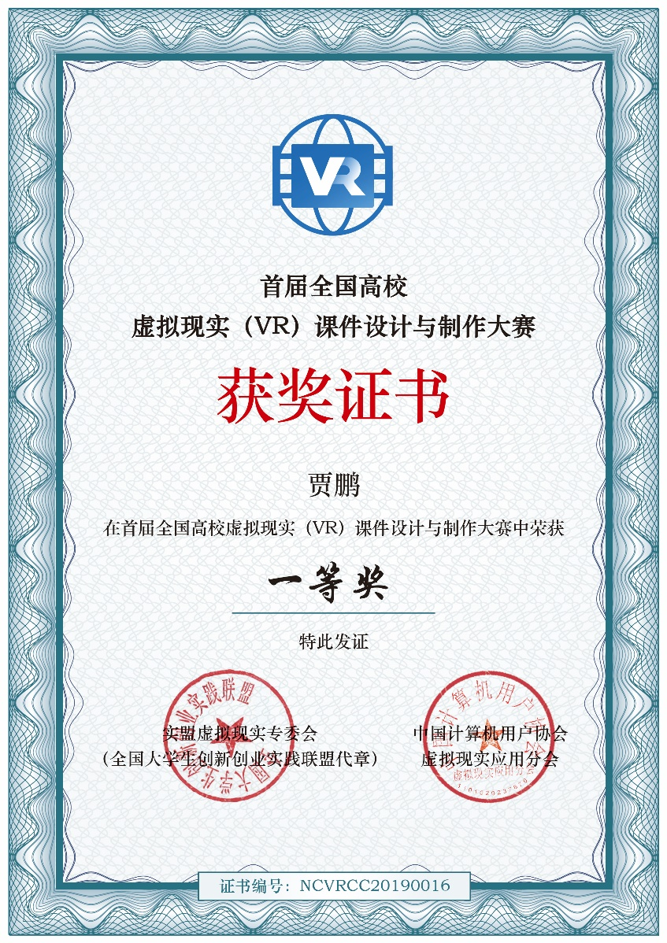
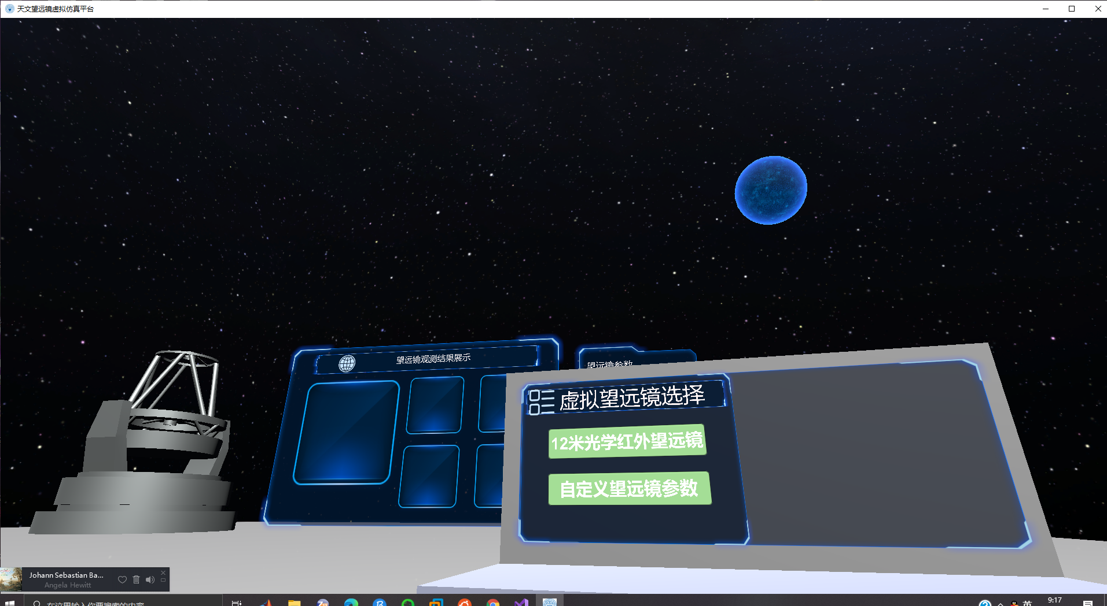
天文光学望远镜数字孪生技术（已完成）
5、利用虚拟现实及增强现实技术实现人工交互。
天文仪器虚拟现实/增强现实交互平台

Slide 14
天文光学望远镜数字孪生技术（已完成）
1、复用成功的蒙特卡洛模拟模型（如：大气湍流模拟模型 Jia 2015a,b; 非均匀傅里叶变化菲涅尔传输模型等）。
2、直接导入较稳定的结构影响因素（如：副镜支撑结构和遮挡）。
3、利用神经网络对复杂非线性结构建立非参数模型（如：大视场像差分布、变形镜）。
4、利用机器学习建立实测数据清洗及数据导入算法。
5、利用虚拟现实及增强现实技术实现人工交互。

Slide 15
欢迎感兴趣的同仁共同合作探讨
robinmartin20@gmail.com

